Slide 1
GACETA INFORMATIVA DEL MES DE MAYO

Slide 2
G
aceta
MUNICIPAL
INFORMATIVA
H. AYUNTAMIENTO CONSTITUCIONAL DE
SAN JUANITO DE ESCOBEDO, JAL
ADMINISTRACIÓN 2018-2021
SAN JUANITO
EDICIÓN #8 MAYO DEL 2019

Slide 3
INDICE
Efemérides del mes de mayo.
Celebración del día del niño en la delegación de providencia.
Banderazo inicio de obra en el jardín de niños Federico Froebel.
Reunión con personal de seguridad publica, protección civil y transito para marcar la ruta ENDURO.
Festejo del día de las madres en la cabecera municipal.
Reunión con el consejo de COPLADEMUN.
Salida al municipio de puerto Vallarta a la EXPO VIVE VALLARTA 2019.
Toma de fotos en el lugar donde se llevara a cabo el evento ENDURO ZONA VALLES.
Sesiones ordinarias del mes de mayo.
Entrevista en la radio 88.1 en Ahualulco de Mercado.
Entrega del modulo de maquinaria.
Equipamiento del centro de salud de la cabecera municipal.
Banderazo de inicio de obra de la plaza principal de la cabecera municipal.
Toma de fotos en los tanques y pozos de agua de la cabecera municipal.
Evento ENDURO 4X4 ZONA VALES.
Toma de fotos en calle independencia para el inicio de obra.
Supervisión de la obra del preescolar Federico Froebel y Plaza Principal de Providencia.
Reglamento Municipal en Materia ambiental de San Juanito de Escobedo Jalisco.

Slide 4
EFEMERIDES IMPORTANTES DEL MES DE ABRIL.
1 DE MAYO
2 DE MAYO
3 DE MAYO
Día del trabajo.
1812. José María Morelos rompe el Sitio de Cuautla, impuesto por los realistas al mando de Félix María Calleja.
Día Mundial de la Libertad de Prensa.
4 DE MAYO
1858 Benito Juárez establece el Gobierno Constitucional en Veracruz, durante la Guerra de Tres Años o de Reforma.
8 DE MAYO
8 DE MAYO
Día mundial de la cruz roja
1753. Aniversario del nacimiento de Miguel Hidalgo y Costilla, iniciador de la Independencia de México. La bandera deberá izarse a toda asta.
10 DE MAYO
15 DE MAYO.
21 DE MAYO
Día de las madres
Día del maestro.
1920. Aniversario de la muerte de Venustiano Carranza. La Bandera Nacional deberá izarse a media asta.
31 DE MAYO
Día mundial sin tabaco

Slide 5
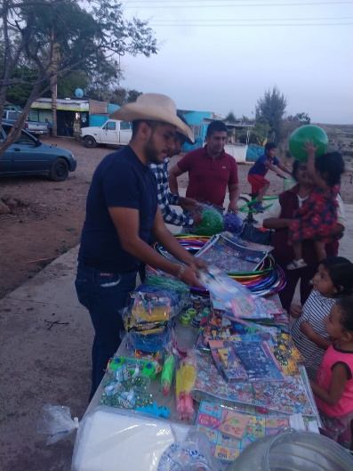
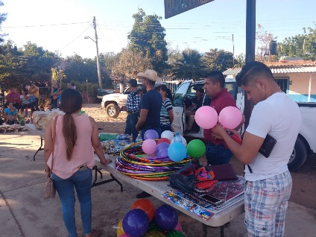
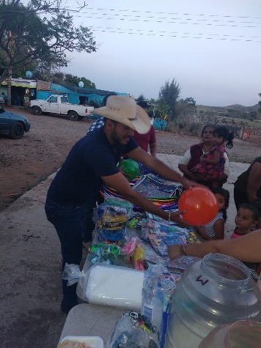
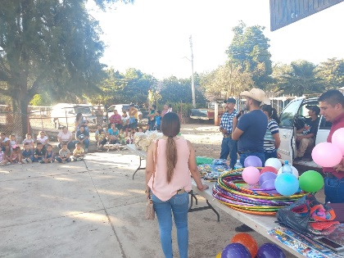
CELEBRACION DEL DIA DEL NIÑO EN LA DELEGACION DE PROVIDENCIA.
El día jueves 2 de mayo se llevo acabo la celebración con motivo del día del niño en la delegación de providencia, en donde parte del personal del H. Ayuntamiento en compañía del regidor de cultura llevaron a cabo algunas dinámicas para entretener a los pequeñines como lo que fueron juegos y concursos.
Todo esto acompañado de un pequeño refrigerio y algunos regalos para que los niños se divirtieran.

Slide 6
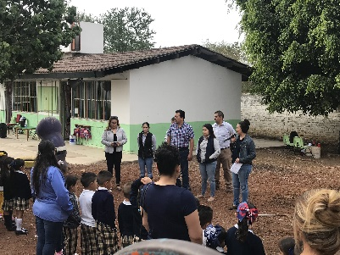
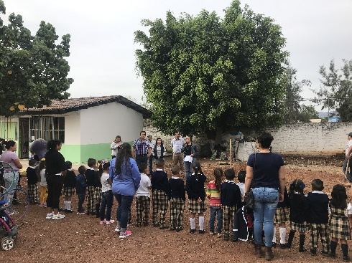
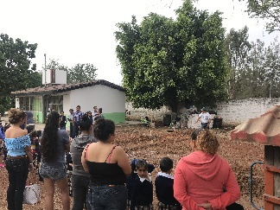
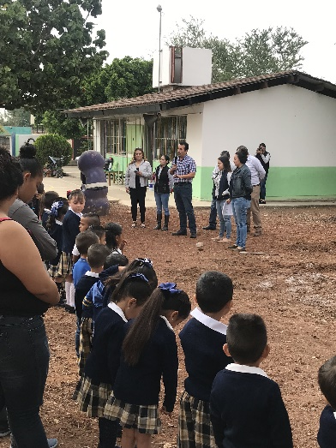
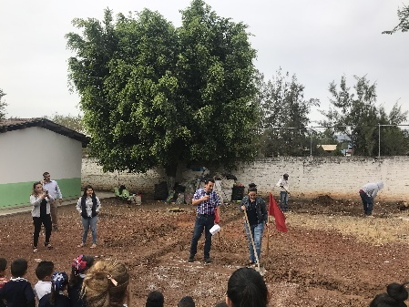
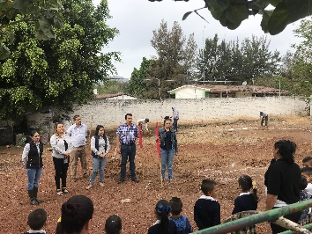
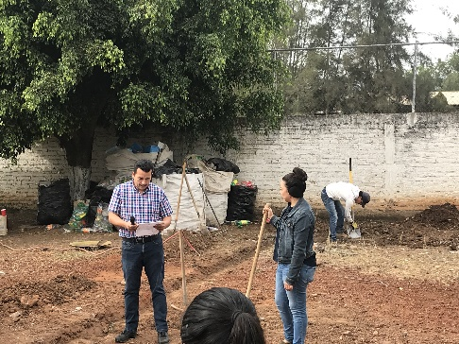
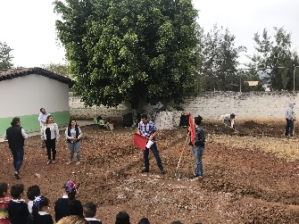
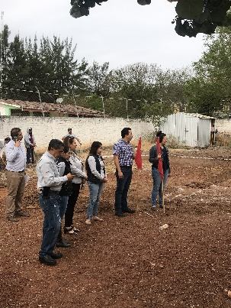
BANDERAZO DE INICIO DE OBRA EN EL PREESCOLAR FEDERICO FROEBEL.
El día lunes 6 de mayo se visito el jardín de niños Federico Froebel con la finalidad de dar el banderazo de arenque del inicio de la obra del comedor para los niños del plantel.
Cabe mencionar que contamos con la asistencia de la presidenta municipal acompañada del sindico municipal, jefa de gabinete y personal del H. Ayuntamiento, así como también de padres y madres de familia de los pequeños que asisten al preescolar.

Slide 7
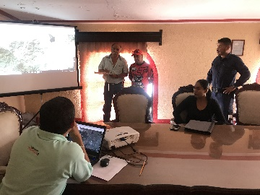
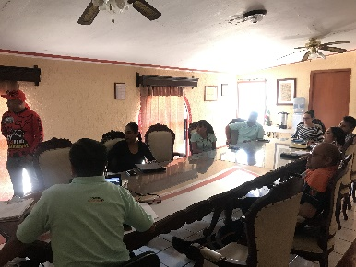
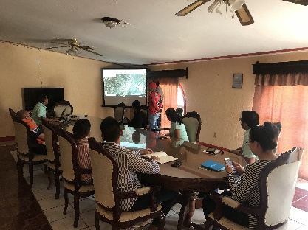
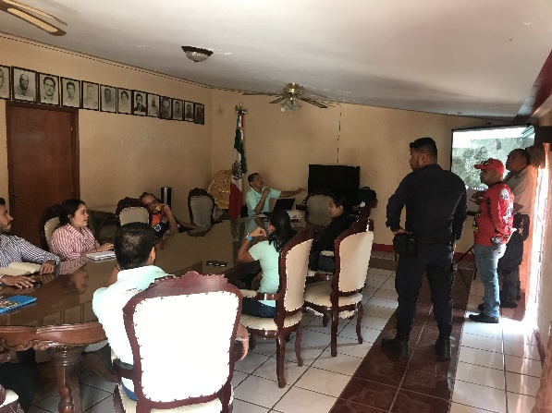
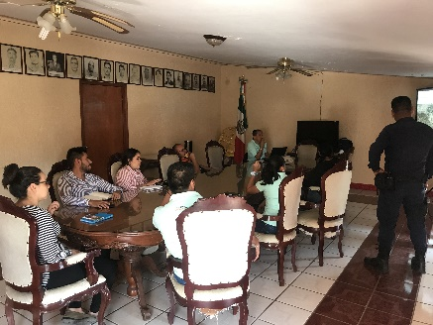
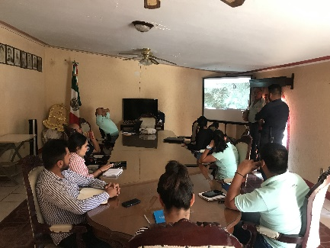
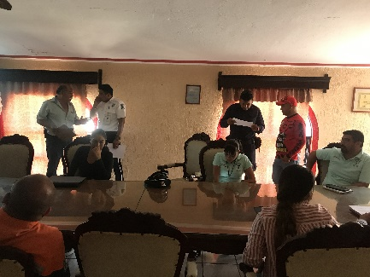
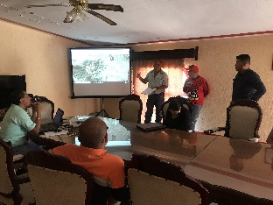
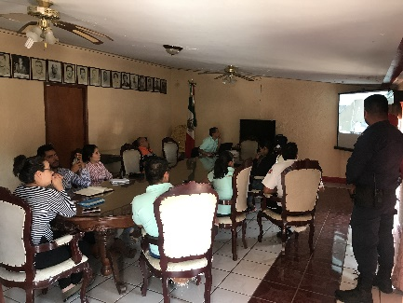
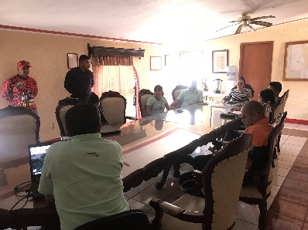
REUNION CON PERSONAL DE SEGURIDAD PUBLICA, PROTECCION CIVIL Y TRANSITO PARA SEÑALAR LA RUTA ENDURO.
El día martes 7 de mayo se llevo acabo una reunión con personal de seguridad publica del H. Ayuntamiento, protección civil del mismo y seguridad vial, esto con el fin de llevar y trazar la ruta que se destinaria para el evento ENDURO ZONA VALLES, para que fuera de su conocimiento y estuvieran enterados de las comisiones que tendrían cada uno de ellos.
Cabe mencionar que en dicha reunión estuvo presente el encargado de la ruta y la encargada del evento para afinar detalles y todo saliera bien.

Slide 8
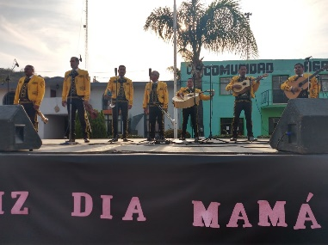
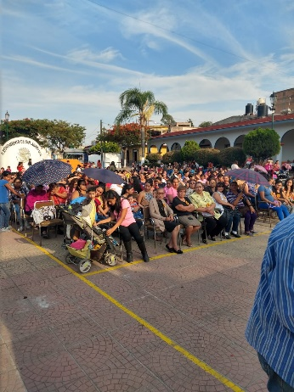
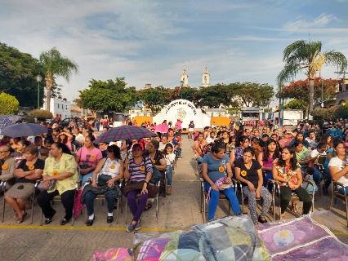
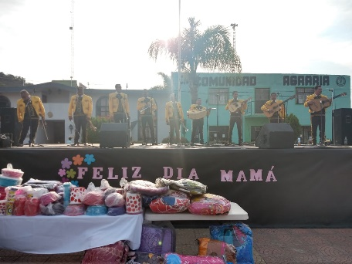
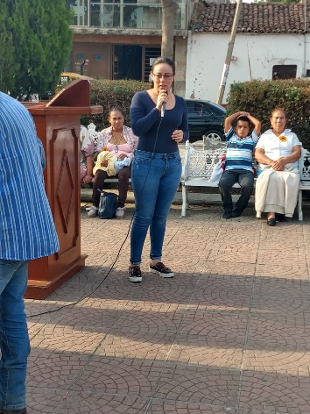
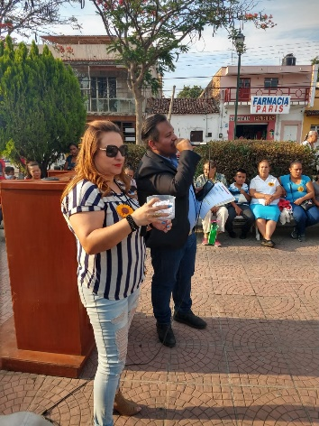
FESTEJO DEL DIA DE LAS MADRES EN LA CABECERA MUNICIPAL.
El día jueves 9 de mayo se dieron cita las madres del municipio en la plaza principal al festejo por parte del H. Ayuntamiento con motivo del DIA DE LAS MADRES, en cual se les puso música en vivo para que se divirtieran y disfrutaran el momento.
Todo esto acompañado de un rico aperitivo y de algunas rifas y regalos que se les obsequiaron por parte de nuestra presidenta a cada una de las mamas.

Slide 9
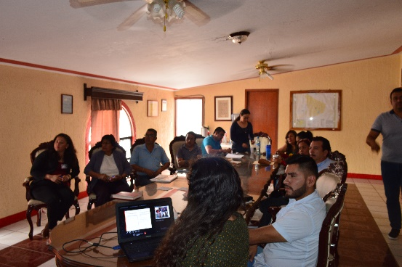
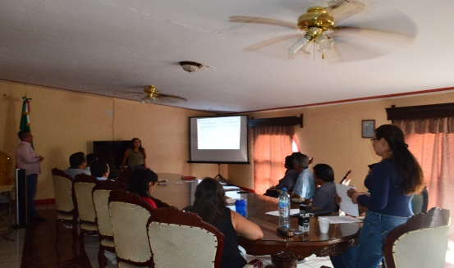
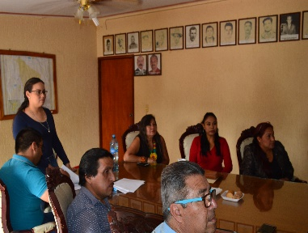
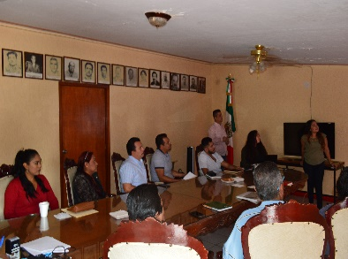
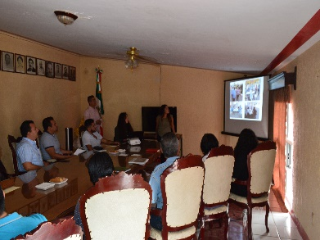
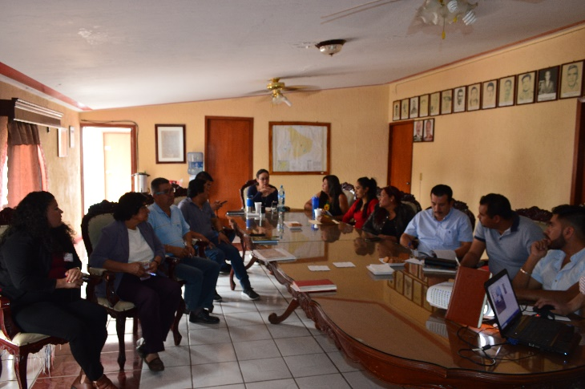
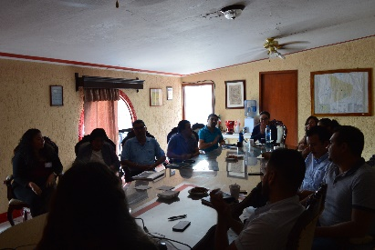
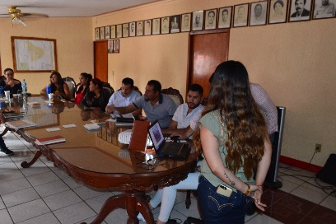
REUNION CON EL CONSEJO DE COPLADEMUN.

Slide 10
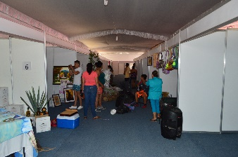
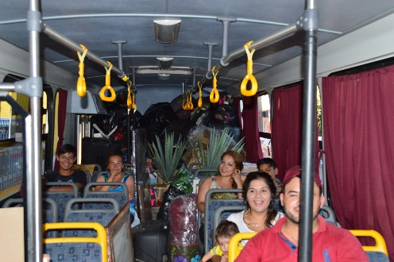
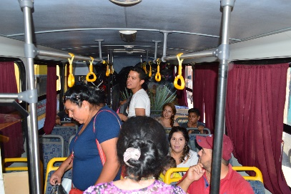
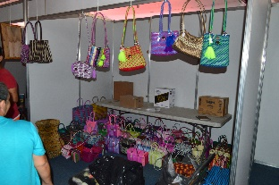
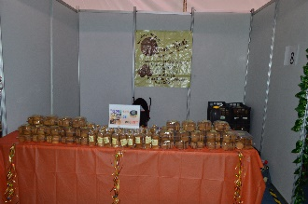
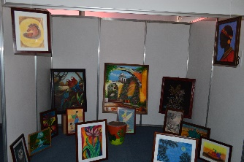
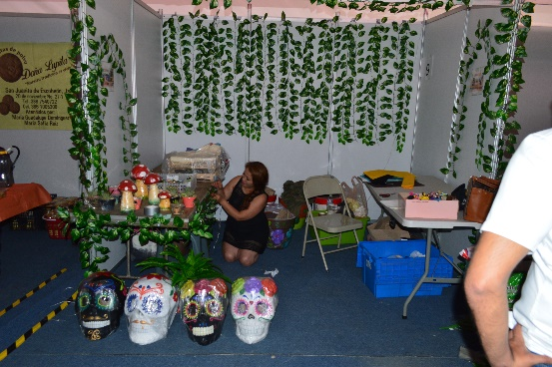
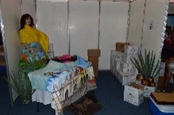
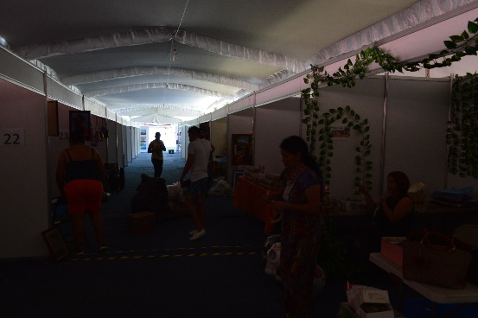
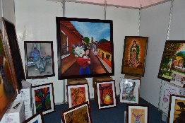
SALISA AL MUNICIPIO DE PUERTO VALLARTA A LA EXPO VIVE VALLARTA 2019
El día viernes 10 de mayo se llevo acabo una salida al municipio de PUERTO VALLARTA JALISCO, a una expo que se hace año con año llamada “EXPO VIVE VALLARTA 2019”
dicha expo se encarga de reunir artesanos de diferentes municipios del estado de Jalisco, con la finalidad de dar a conocer su trabajo elaborado fuera de su localidad, con el fin de expandir el mercado local fuera del país.
Dicha expo duro 1 mes en donde artesanos del municipio asistieron con sus diferentes productos para darlos a conocer en el vello municipio de puerto Vallarta.
Por mencionar algunos productos : como las famosas gorditas de polvo declaradas patrimonio cultural del municipio, tequila de la destiladora de agave azul, pinturas hechas a base de acuarelas, carboncillo, jis, entre muchas cosas mas.

Slide 11
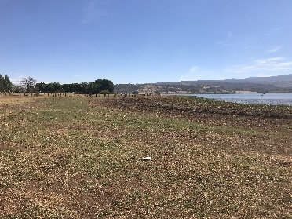
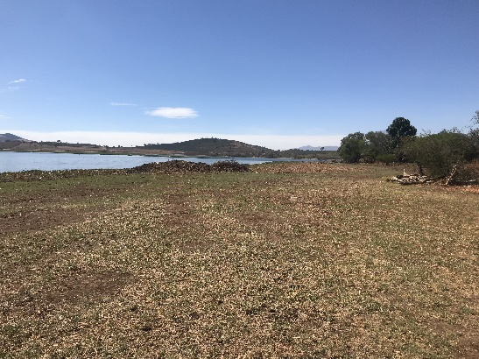
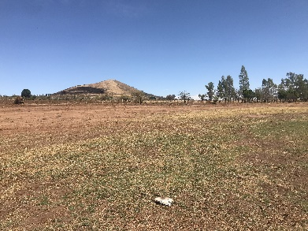
TOMA DE FOTOS EN EL LUGAR DONDE SE LLEVARA ACABO EL EVENTO EN DURO ZONA VALLES.
El día lunes 13 mayo se llevo una visita a la laguna la colorada, esto con el fin de revisar y tomar algunas fotos para ser publicadas del lugar donde se llevaría a cabo el evento ENDURO ZONA VALLES.
También para ver el acomodo de las diferentes terrazas y puestos de vendimia que se encontrarían dentro del lugar, esto para darle un mejor realce y una buena organización a dicho evento.

Slide 12
SESIONES ORDINARIAS DEL MES DE MAYO.

Slide 13
ENTREVISTA EN LA RADIO 88.1 EN AHUALULCO DE MERCADO
El día viernes 17 de mayo se llevo a cabo por parte de la presidenta municipal, regidor de cultura, regidora de turismo, secretario general y jefa de gabinete una visita a la radio de Ahualulco de mercado Jalisco (88.1) . Para dar una información acerca del evento que se llevaría a cabo en el municipio.
En donde también nuestra presidenta en un lapso de dos horas estuvo respondiendo preguntas y temas que la ciudadanía le preguntaba con respecto a los logros y proyectos de su administración.

Slide 14
ENTREGA DEL MODULO DE MAQUINARIA
El día 20 de mayo del 2019 se hizo presente personal del gobierno del estado de Jalisco acompañados de personal de la SADER, esto con el fin de que fuera entregado el modulo de maquinaria adquirido por el municipio y otorgado por l gobernador del estado de Jalisco, para su uso exclusivo dentro de la cabecera municipal así como también dando prioridad a campesinos, agricultores y ganaderos del municipio.
En dicha entrega asistió el personal del H. Ayuntamiento junto con la presidenta municipal acompañada del cuerpo edilicio que conforman el pleno del H. Ayuntamiento de san Juanito de Escobedo.

Slide 15
EQUIPAMIENTO DEL CENTRO DE SALUD DE LA CABECERA MUNICIPAL.
Ese mismo día al finalizar la entrega del modulo de maquinaria, se invito a toda la población en general a presenciar lo que seria el equipamiento del centro de salud de la cabecera municipal en el cual se equiparon algunas de las áreas mas necesitadas de la unidad como lo son: salas de espera, cuartos de observación, áreas de encamados y obteniendo muchísimo material de trabajo para el mismo centro de salud.
Cabe mencionar que también llego una ambulancia nueva para la cabecera municipal.

Slide 16
BANDERAZO DE INICIO DE OBRA DE LA CONSTRUCCION DE LA PLAZA PRINCIPAL DE LA CABECERA MUNICIPAL.
El día martes 21 se llevo acabo el banderazo de arranque de la obra de la plaza principal de la cabecera municipal.

Slide 17
TOMA DE FOTOS EN LOS POZOS Y TANQUES DE AGUA DE LA CABECERA MUNICIPAL.
Se llevo acabo el día 23 de mayo una visita a todos los pozos y tanques de agua que se encuentran dentro de la cabecera municipal, esto con el fin de proporcionar información a la ciudadanía de la obra que esta en proceso para abastecer a la colonia vista hermosa con agua buena y limpia..

Slide 18
EVENTO EN DURO 4X4 ZONA VALLES
Se llevo a cabo el evento ENDURO ZONA VALLES en la cabecera municipal con sede en la LAGUNA COLORADA.
La ruta comenzó en el municipio de Ahualulco pasando por varias delegaciones y municipios como el amparo, Etzatlán, San Pedro, hasta culminar en el municipio.

Slide 19
TOMA DE FOTOS EN LA CALLE INDEPENDENCIA PARA EL INICIO DE LA OBRA.

Slide 20
SUPERVISION DE LA OBRA DEL PREESCOLAR FEDERICO FROEBEL Y PLAZA PRINCIPAL DE PROVIDENCIA.
Se llevo acabo como cada semana una visita para la supervisión de la obra de la plaza principal de la delegación de providencia, esto con la finalidad de ver el avance de dicha obra la cual ya esta por concluir.
Así como también al jardín de niños Federico Froebel.

